Slide 1


Slide 2
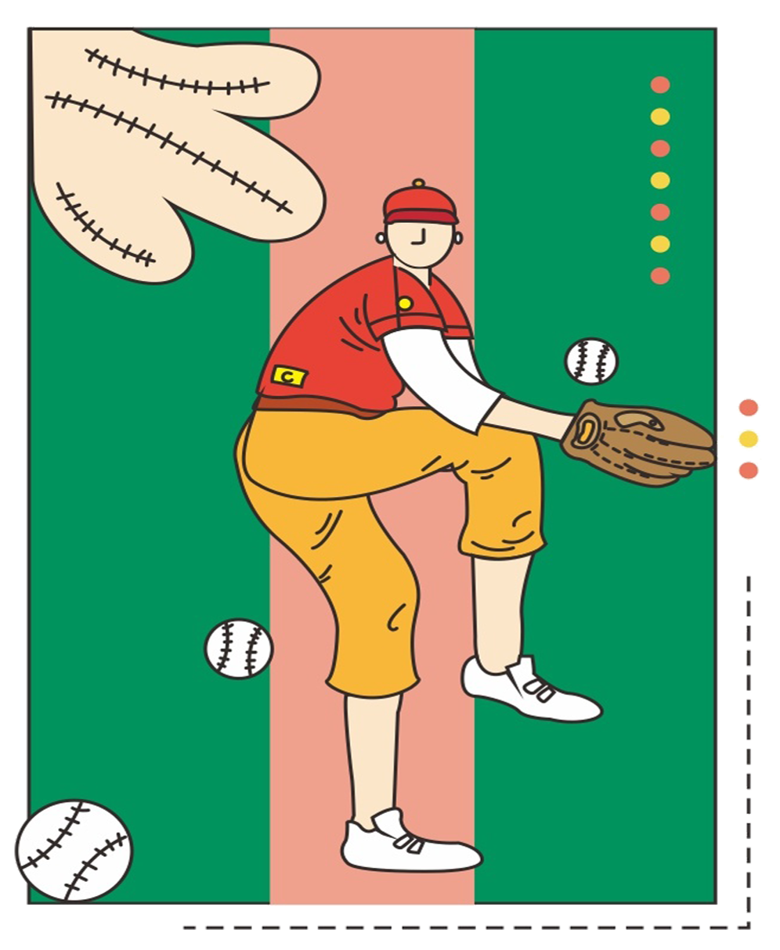


C
目录
ONTENT
Part 01
策划思路
Part 02
活动概述
item analysis
Bright spots appear
Part 03
氛围布置
Part 03
活动内容
contents planning
contents planning

Slide 3


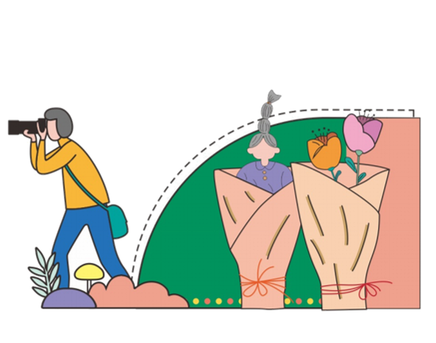


PART 01
策划思路
策划思路
<<<<<<<<<<<<<<
VIGOUR
OF
LIFE
HAPPY LIFE
Department work report

Slide 4
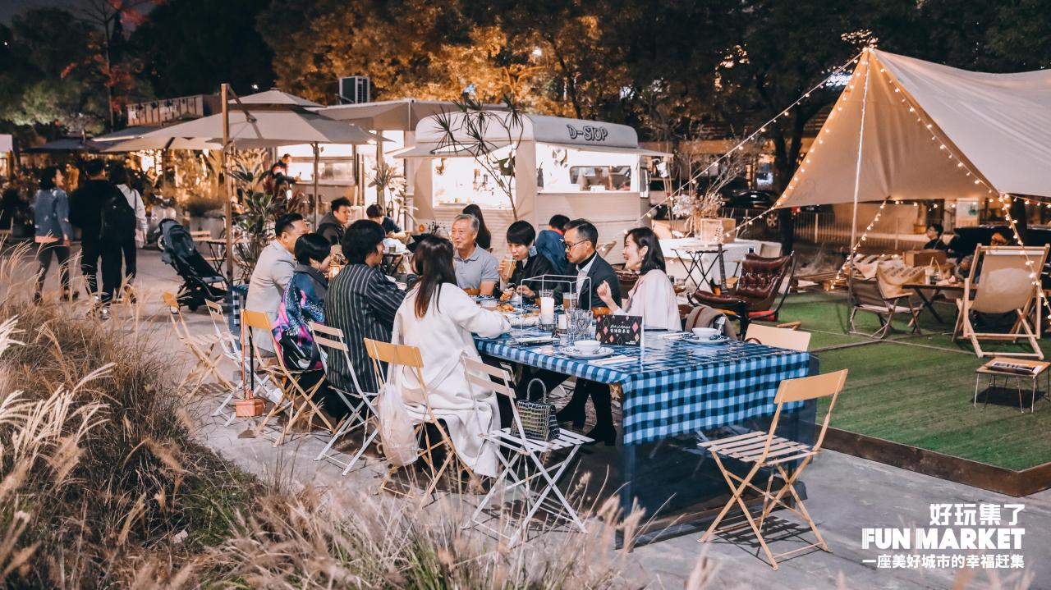
策划思路
暑假的天 温和而不疏淡
热烈但不拘束 阳光热情 草木欣然
人间最美最生动的夏日
用音乐点燃盛夏
露营音乐节震撼来袭超燃音浪，FUN肆去躁，不止音乐

Slide 5
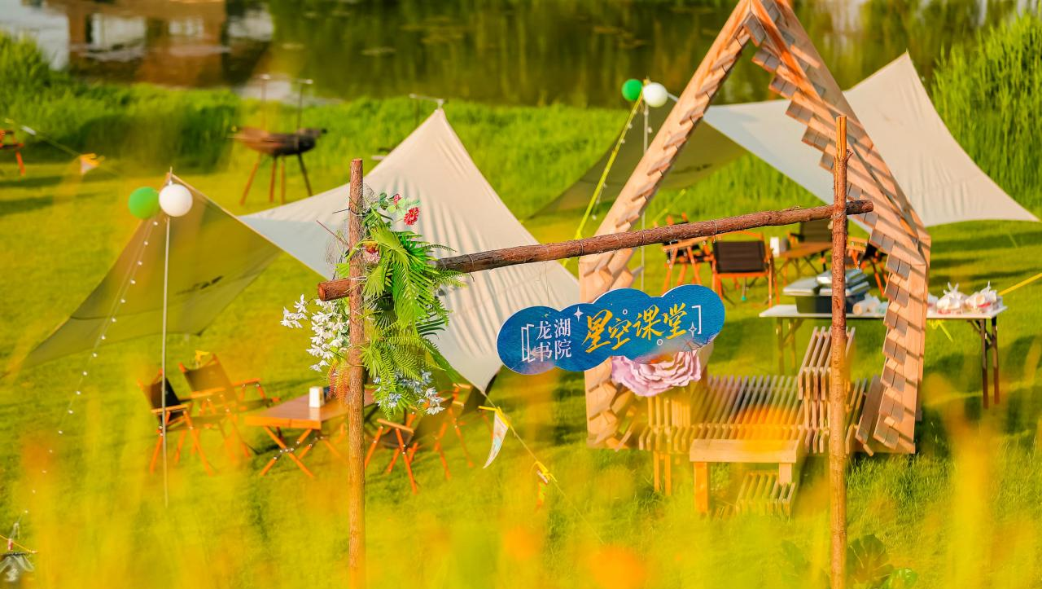
策划思路
「 超多好玩，夏日这儿耍！」
从忙碌的城市生活逃进山谷音乐节
简直是一个难得放松的好机会
夏日露营✖水枪大战✖电音炸场✖
美食市集✖超多好玩
一起筑造夏日美好的时光

Slide 6
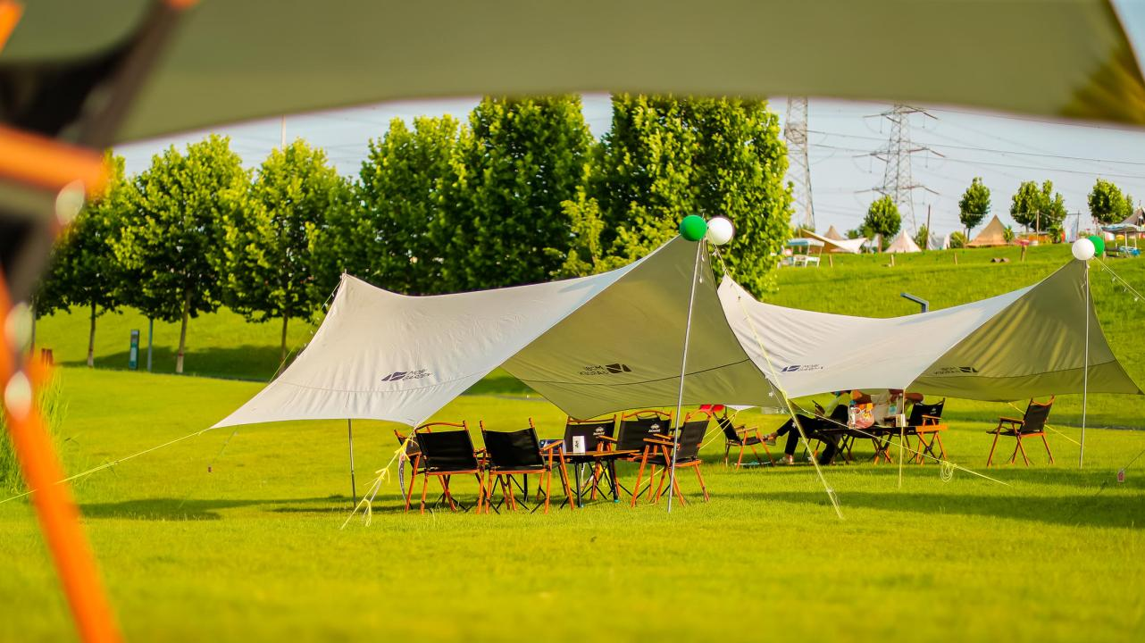
策划思路
蓝天，碧水，绿地，山风
即便只是坐在这里，
也能惬意消磨时光
快约上你的好友来
露营音乐节
一起尽情造梦吧！

Slide 7
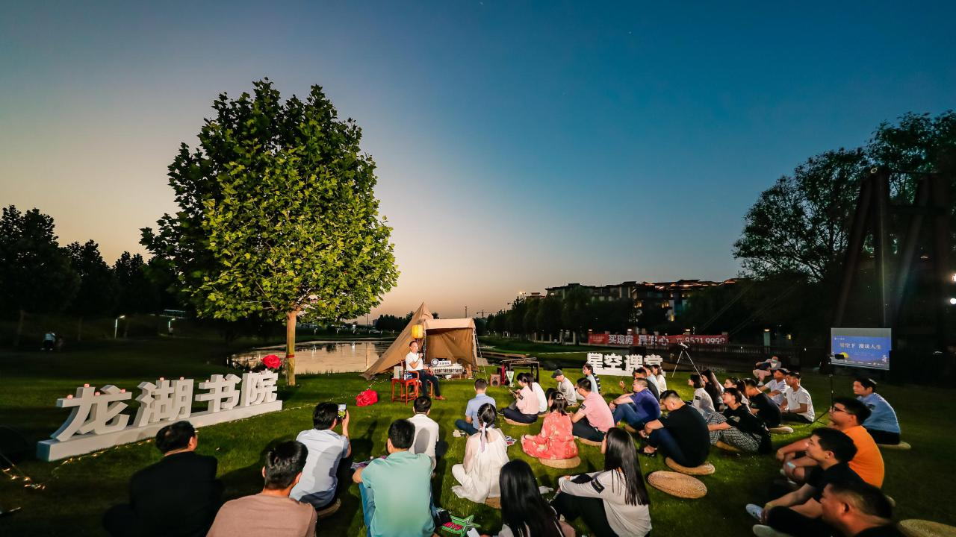
露营の音乐
在尘世中生活，在山野里做梦。来这里，逃离所有，炫一场拥抱自然的微旅行！

Slide 8
PART 02
活动概述
活动概述
<<<<<<<<<<<<<<
VIGOUR
OF
LIFE
HAPPY LIFE
Department work report

Slide 9




VIGOUR
OF
LIFE
HAPPY LIFE
VIGOUR OF LIFE
活动概况
Activity theme
Activity time
Activity site
Activity tonal
Activity style
活动主题：正是在夏音乐节
活动时间：暑期
活动地点：销售中心
参与对象：新老业主、意向客户、潜在客户、到访客户
风格需求：活泼、年轻化、富有创意趣味性
HAPPY
LIFE

Slide 10

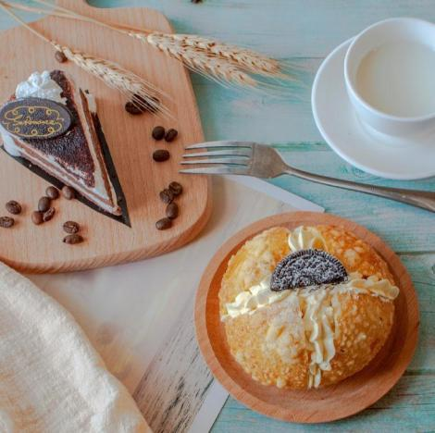
提高知名度
通过系列暖场活动聚集人气，吸引潜在客户关注，以打响项目知名度。
提高认可度
拉进与客户关系，提供客户口碑传播事件内容，以提高目标受众对项目的认可。
促进销售
提高营销中心驻客度，活动现场氛围，亲子互动项目能带动父母与孩子的情感交流，体现项目人性化配套服务的宗旨，最终达成促进销售的目的。
活动目的
XIA RI MEI SHI

Slide 11
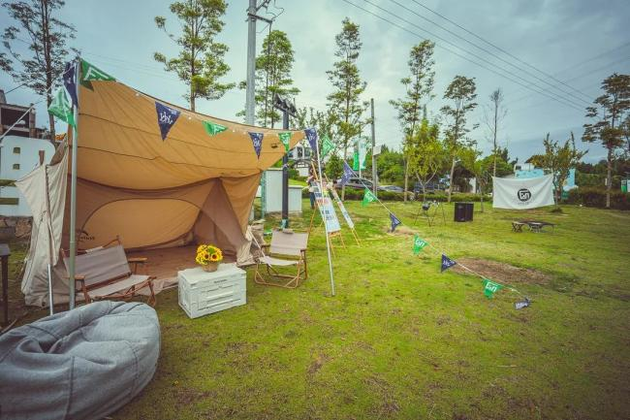
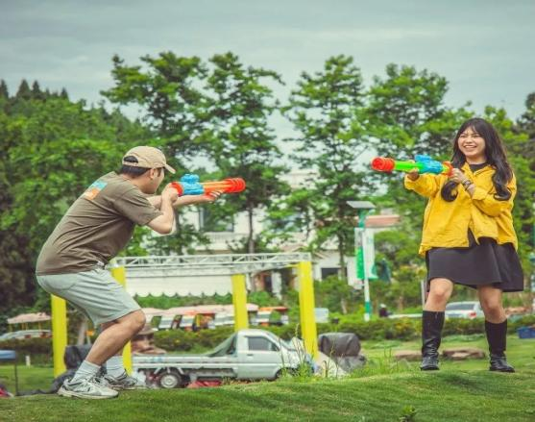
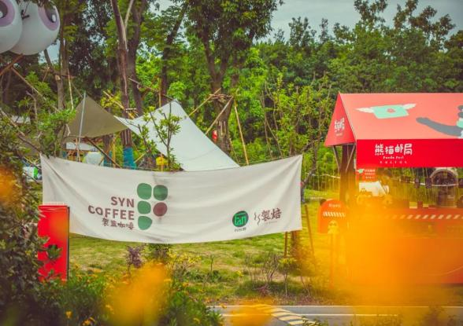

活动亮点
能量疗愈场(白天)
能量疗愈场
美食供能站(整天)
露营 野趣派对
射箭营地
童趣抓鱼
…
田野野趣秀场（白天）
元气满满的舞台秀(白天)
潮音轰趴 嗨翻全场(晚上)
美食集市
潮流食市
夏日饮品站
…

Slide 12
PART 03
氛围布置
氛围布置
<<<<<<<<<<<<<<
VIGOUR
OF
LIFE
HAPPY LIFE
Department work report

Slide 13
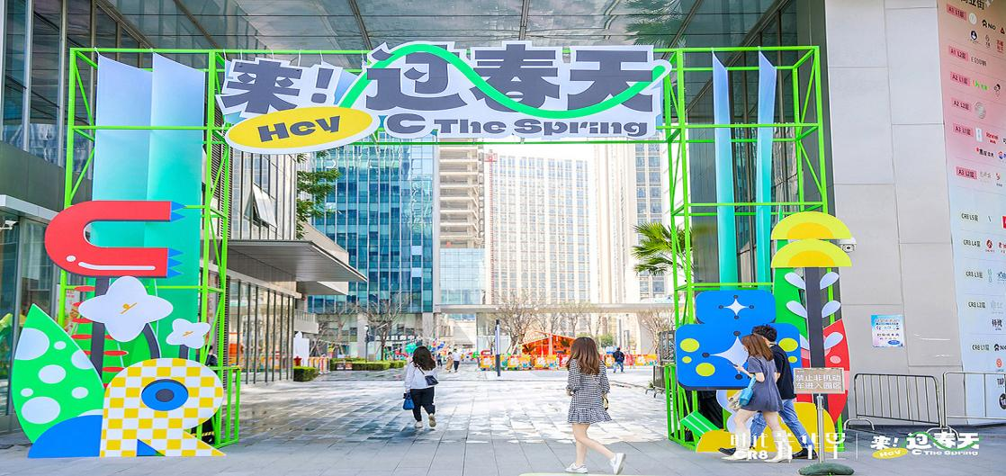
拱门布置
在活动入口处设置创意拱门，结合现场活动主题，融合，增加现场氛围感和来宾的体验感。
SUMMER CAMPING

Slide 14
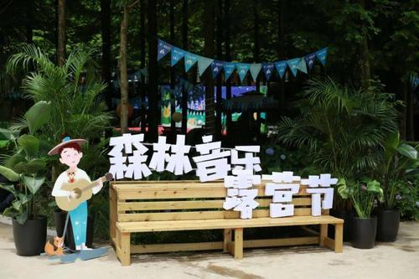
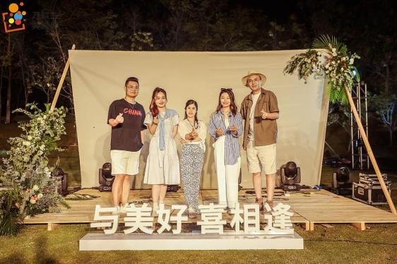
活动主题字
在活动入口处设置夏日主题字，结合现场活动主题，融合露营和音乐的元素，增加现场氛围感和来宾的体验感。
SUMMER CAMPING

Slide 15

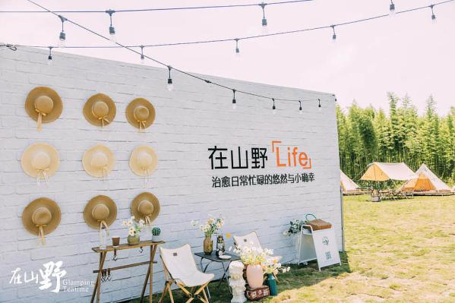
主题背景墙
在活动入口处设置主题背景墙，设计以小清新为主，可以用花艺和太阳帽等装饰品进行装饰，增加现场氛围感指引来宾到达现场参与活动。
SUMMER CAMPING

Slide 16
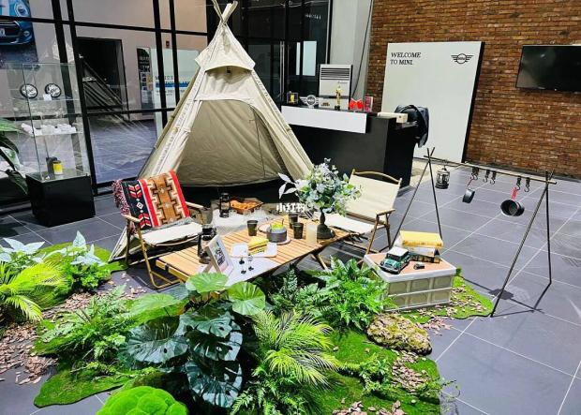
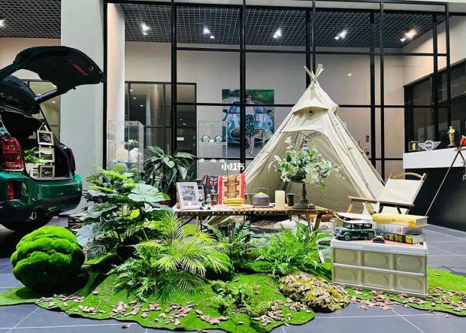
主题合影区
活动现场布置露营主题合影区，号召现场来宾进行抖音拍摄，引爆朋友圈。
SUMMER CAMPING

Slide 17
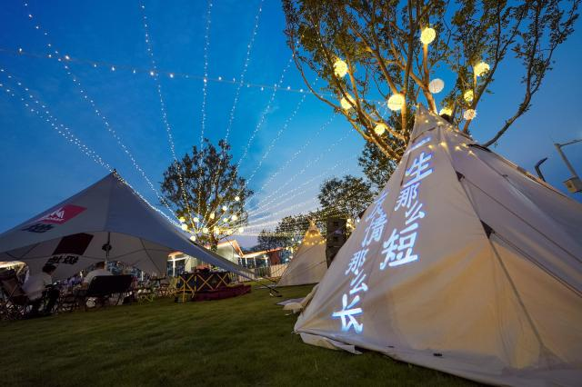
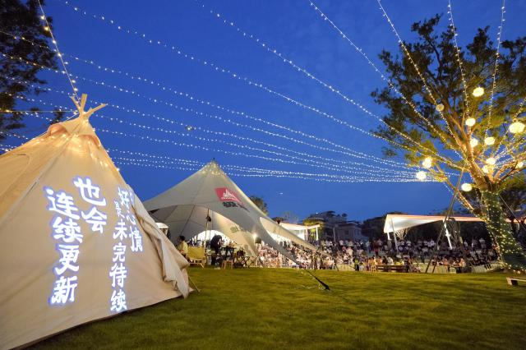
露营区装饰
活动露营体验区以用星星灯进行装饰，配合暖心投影文案灯光渲染，营造光影迷离的梦幻氛围。
SUMMER CAMPING

Slide 18
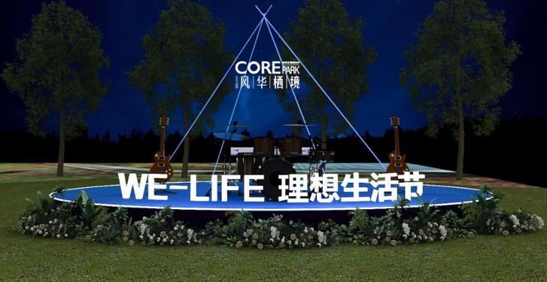
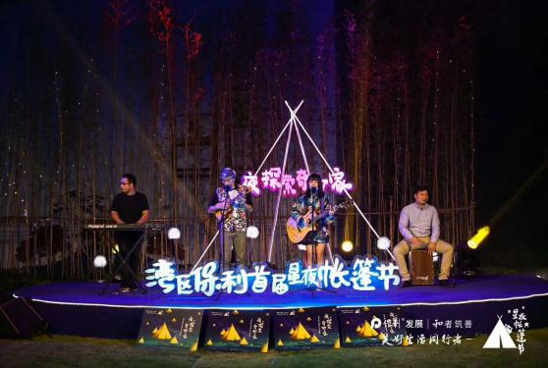
舞台区布置
搭建表演圆形舞台，舞台周围用花艺进行装饰，舞台背景用霓虹灯主题发光字，对现场观看表演更加清晰、精彩，气氛更佳。
SUMMER CAMPING

Slide 19
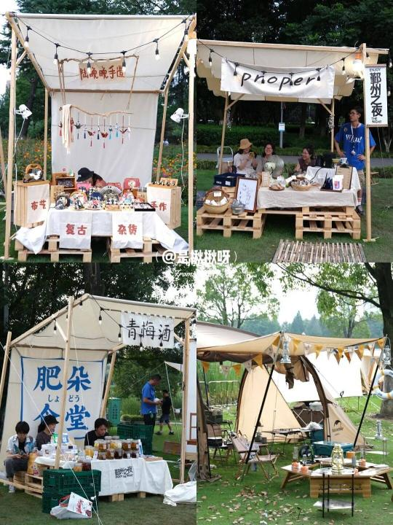

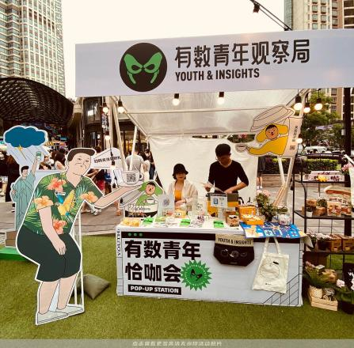
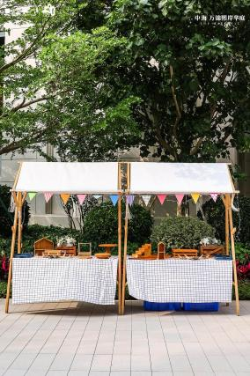
美食区摊位
SUMMER CAMPING

Slide 20
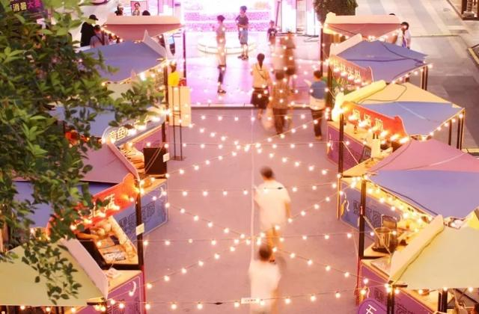
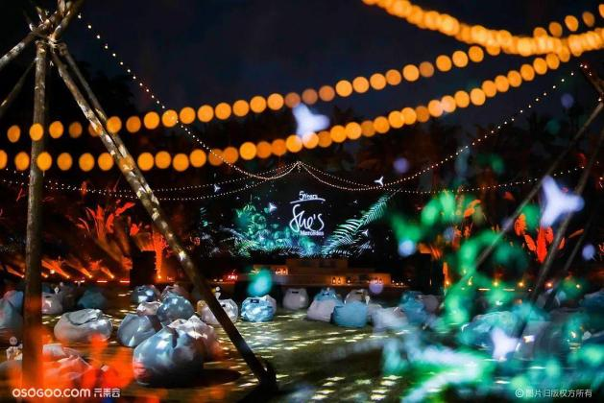
美食区装饰
在美食区用星星灯进行布置，营造现场浪漫的氛围感。
SUMMER CAMPING

Slide 21
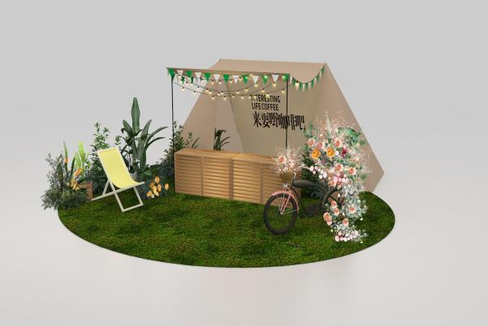
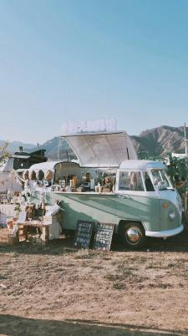
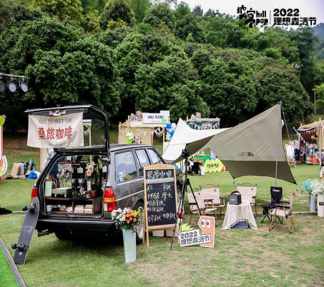
咖啡品尝区
SUMMER CAMPING

Slide 22
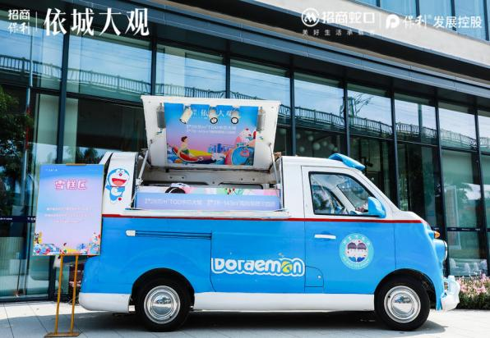
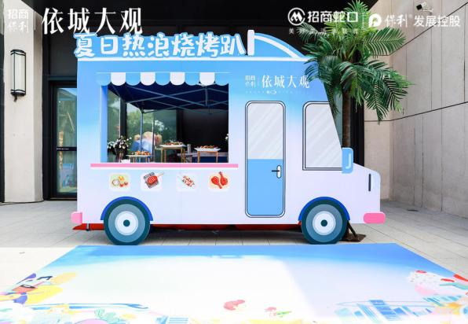
梦幻冰淇淋车
现场设置梦幻冰淇淋车，让来宾在参与活动的同时清凉一夏。
SUMMER CAMPING

Slide 23
PART 04
活动内容
活动内容
<<<<<<<<<<<<<<
VIGOUR
OF
LIFE
HAPPY LIFE
Department work report

Slide 24
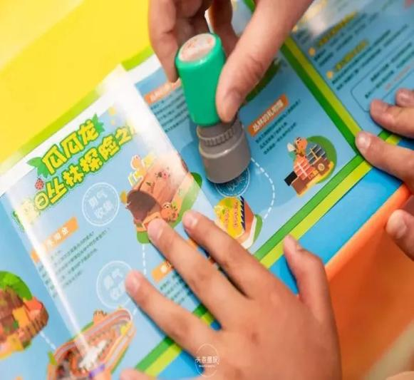
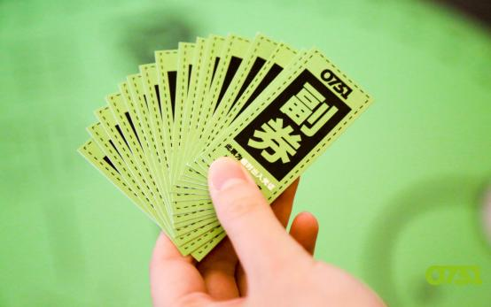
来宾签到
来宾签到领取通行证和领取商家通用代金券，让来宾立刻获得体验。
SUMMER CAMPING

Slide 25
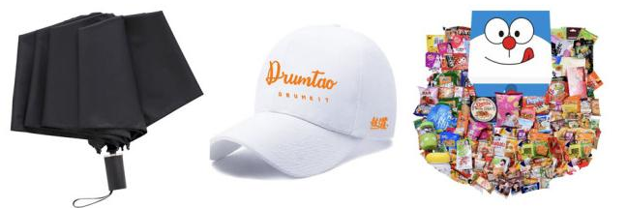
入场发放伴手礼
太阳帽、遮阳伞（免费发放）

Slide 26

<<<<<<<<<<<<<<
能量疗愈场

Slide 27
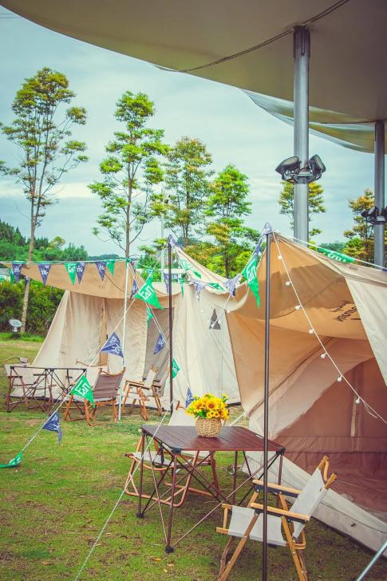
露营 野趣派对
城市“钢铁森林”盘根错节，让你这个夏日就能回到虫鸣蟀叫的真正森林。
SUMMER CAMPING

Slide 28
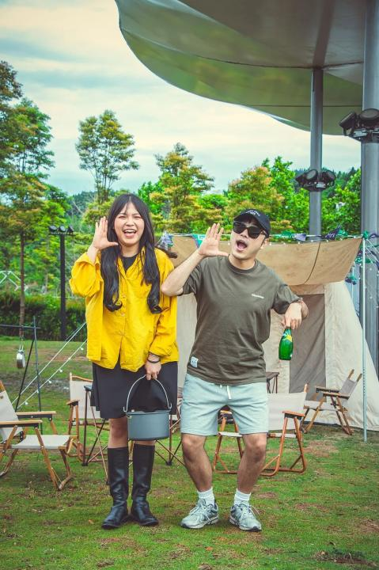
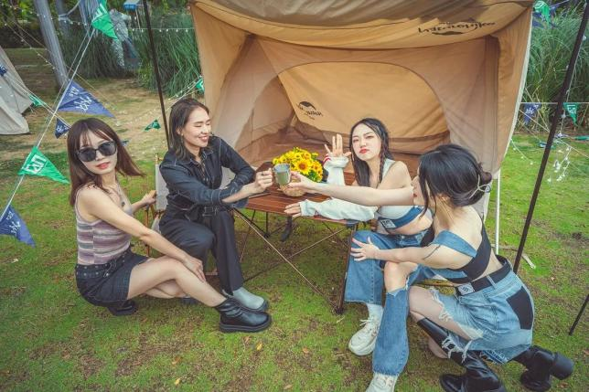
露营 野趣派对
不需要准备任何器材，也不用做攻略，只需要带上一个好心情即可。
SUMMER CAMPING

Slide 29
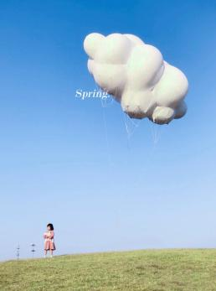
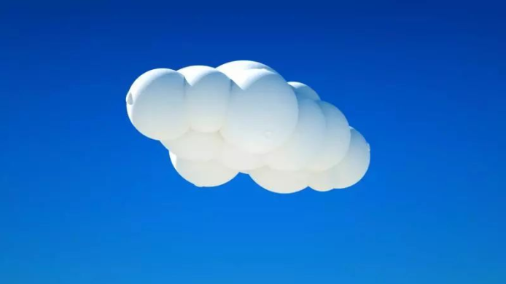
云朵装置
活动当天**上空将会升起数十朵云朵装置，既为装扮，也可遮阳，记得带上你的相机哟！
SUMMER CAMPING

Slide 30
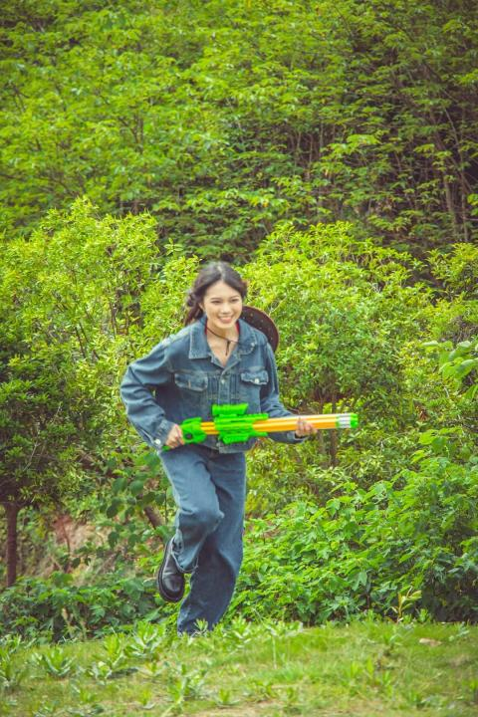
一起水枪
来一场疯狂的水枪大战，带上你的“武器装备”，组队或单挑皆可。和陌生人也能迅速“打”成一片，这不比CS有意思吗？
SUMMER CAMPING

Slide 31
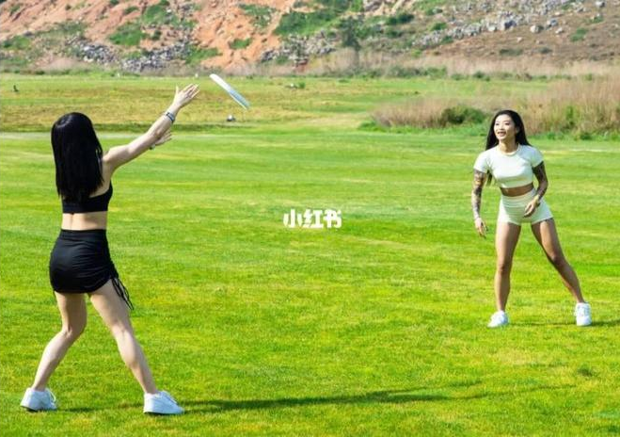
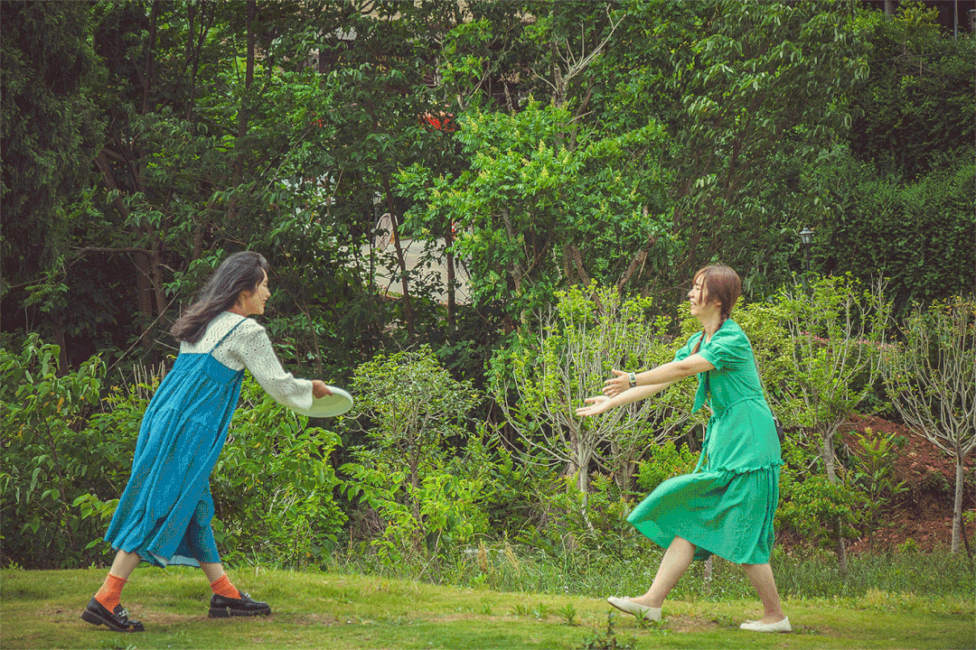
飞盘运动
高效燃脂的飞盘运动，一起在飞跳中寻找快乐。最大程度缓解一周的工作压力！做一次野孩子，放肆大战吧！
SUMMER CAMPING

Slide 32
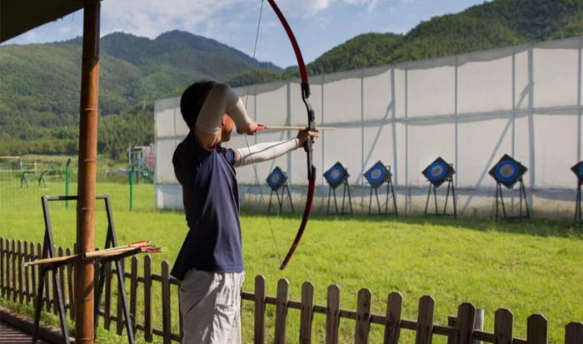
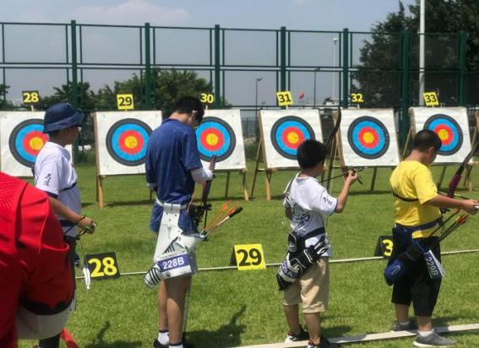
射箭营地
举起箭靶，射出一箭，感受箭中靶心的快乐，在原生态的场地中，一边享受自然，一边享受射箭的乐趣。
SUMMER CAMPING

Slide 33
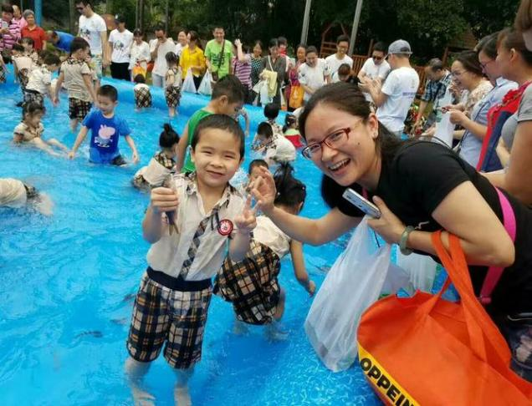
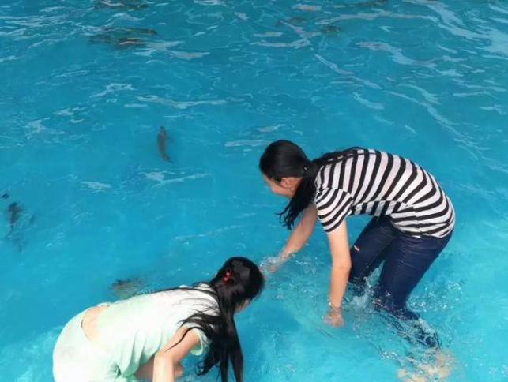
童趣捉鱼
童趣捕鱼、快乐不减，来***，享受夏日里捉鱼的快乐
SUMMER CAMPING

Slide 34
<<<<<<<<<<<<<<
精神发电站

Slide 35
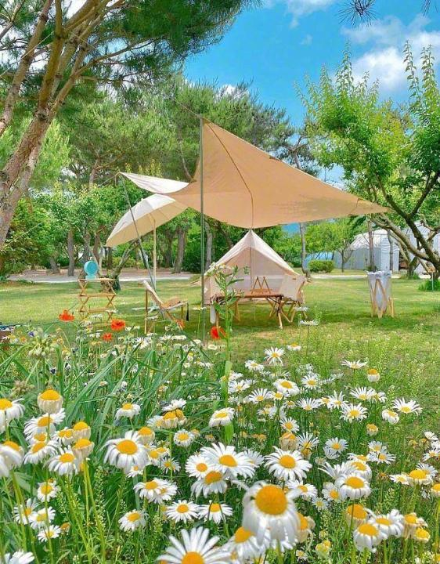
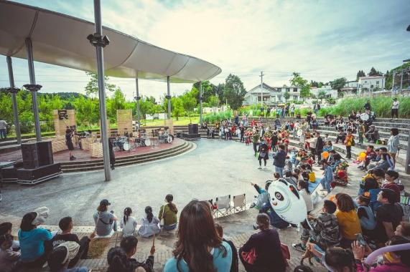
田野野趣秀场(白天)
与其隔着屏幕刷慢综、音综，不如来高槐“田野秀场”，寻找另一种节奏。
SUMMER CAMPING

Slide 36
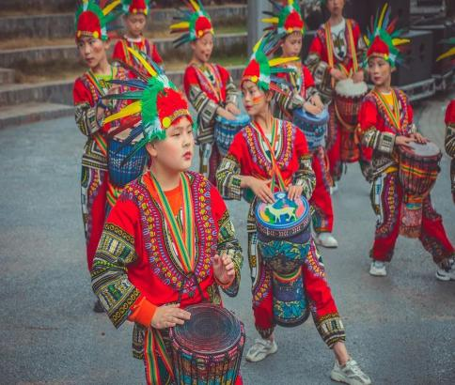
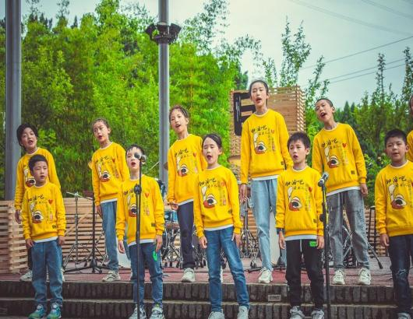
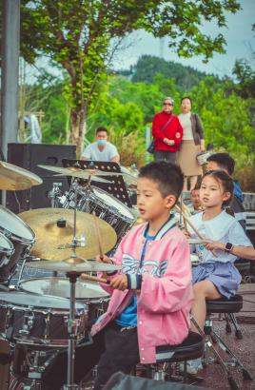
元气满满的舞台秀(白天)
架子鼓、非洲鼓、合唱团，元气满满的孩子舞台。
SUMMER CAMPING

Slide 37



小丑表演(白天)
小丑现场邀你同台互动，将爆笑分贝拉到最High！所有的烦恼都在笑声中治愈。
SUMMER CAMPING

Slide 38


本土民谣(白天)
现场本土乐队，用民谣为我们讲故事。
SUMMER CAMPING

Slide 39


潮音轰趴 嗨翻全场(晚天)
暮霭沉沉，舞台开始躁动。摆脱城市的条条框框，随着节奏尽情微醺摇晃，用一场动感的演出唤醒身体。
SUMMER CAMPING

Slide 40


潮音轰趴 嗨翻全场(晚天)
厌倦了大数据的推送，来现场感受真真实实的音浪，振聋发聩的节奏，找回久违的真实的自己。
SUMMER CAMPING

Slide 41


潮音轰趴 嗨翻全场(晚天)
挥舞荧光棒一起摇摆～当然你也可以密谋一场求婚惊喜！在音乐节中表白～
SUMMER CAMPING

Slide 42


DJ电音(晚天)
潮玩音乐节怎能少得了美女DJ师和电音师的加持，让广大潮流男女随着打碟声和电音回绕声一起躁动这个青春吧！
SUMMER CAMPING

Slide 43



抖音歌曲串烧(晚天)
筛选抖音时下最火热的歌曲，现场串烧，用音乐打造青年男女喜爱的圣地
国风音乐推荐：踏山河、爱你、踏雪、隔岸、本草纲目等...
SUMMER CAMPING

Slide 44


京剧+说唱(晚天)
京剧与说唱音乐相结合起来的一首歌曲,借鉴京剧唱腔和旋律,将我国的传统戏曲元素巧妙地融入到歌曲之中,使整首歌听起来琅琅上口,
SUMMER CAMPING

Slide 45
<<<<<<<<<<<<<<
美食供能站

Slide 46

美食集市
玩累了，扎进市集里逛吃逛喝，便能恢复元气。
SUMMER CAMPING

Slide 47



美食集市
XIA RI MEI SHI
坐在草坪上，享受山野景色和美食！叹一叹人生。迎着微风，享受难得的放松时刻！

Slide 48




潮流食市
潮流咖啡、网红小吃、网红糕点、缤纷冰淇淋、网红爆米花、精酿啤酒、章鱼小丸子……充分满足你的舌尖味蕾。
SUMMER CAMPING

Slide 49




夏日饮品站
咕噜咕噜冒泡的气泡水，透露着夏天的味道，快叫上你的小伙伴们一起为友谊干杯！
SUMMER CAMPING

Slide 50


夏日甜品站
圆滚滚的芋圆，尝起来软软糯糯的，加入甜甜的椰奶，再添上满满的小料。
SUMMER CAMPING

Slide 51



夏日甜品站
幸福就是甜品的味道~如果有一种甜品是夏日必不可少，那冰淇淋当之无愧，作为夏天的“消暑神器”，冰淇淋深受许多小可爱的喜爱，其美味也让人回味无穷，快和小伙伴们相约一起吃冰淇淋叭！
SUMMER CAMPING

Slide 52


公路啤酒
如果散步累了，就来一杯公路啤酒，去尝一尝不同味道的酒香，为今日的欢乐助兴！
来「公路啤酒」，和三两好友碰杯，谈天说地，交换彼此最近的故事。在微醺间，你会发现万物皆是可可爱爱的，那或许就是生活应有的模样。
SUMMER CAMPING

Slide 53


公路啤酒
咖啡星人在这么放松舒服的环境里，当然第➀时间想来一杯香气四溢的咖啡啦。
哪怕是一杯zui简单的美式，「荒野咖啡」也能做出高品质。香醇的咖啡香气带来一整日的好心情！不管搭配什么美食，都为其增色几分。
SUMMER CAMPING

Slide 54


烧烤盛宴 味蕾诱惑
热辣的夏夜
当然要配上热辣的烧烤
鲜美的食材遇上孜然粉
在烧烤架上滋滋作响地翻滚
外焦里嫩 ,香气四溢
开启一场火爆味蕾的饕餮盛宴
SUMMER CAMPING

